Slide 1
Modulo 4
Benessere mentale
www.digiworkwell.eu

Slide 2
CONTENUTO DEL MODULO 4
01
Obiettivi di apprendimento
02
Benessere mentale sul posto di lavoro
03
Uno sguardo più approfondito al sovraccarico digitale e al tecnostress
04
Equilibrio vita-lavoro
05
Proteggere dagli impatti negativi della tecnologia
06
Casi di studio ed esercitazioni

Slide 3
SEZIONE
01
OBIETTIVI DI APPRENDIMENTO

Slide 4
Dopo aver studiato questo modulo
Comprendere l'importanza della salute mentale sul posto di lavoro e come può influire sulle prestazioni dei dipendenti.
Comprendere il sovraccarico digitale e individuare le strategie per gestirlo
Riflettere sul proprio rapporto con i dispositivi digitali attraverso una valutazione del benessere digitale.
4

Slide 5
SEZIONE
02
Benessere mentale sul posto di lavoro

Slide 6
INTRODUZIONE ALLA SALUTE MENTALE
"La salute mentale è importante per il nostro benessere quanto la salute fisica", ha dichiarato Ursula von der Leyen, Presidente della Commissione europea, durante la Conferenza sul futuro dell'Europa 2023.
La salute mentale è essenziale per la qualità della vita lavorativa digitale.
Quando un individuo si trova in uno stato di buona salute mentale, ha una visione positiva e può svolgere i compiti e le responsabilità quotidiane e mantenere le relazioni di lavoro (Dr. Dempster, 2022).
6
Notes:
Fonte:
https://ec.europa.eu/commission/presscorner/detail/en/ip_23_3050
Girolimon, M. (2022). Perché la salute mentale è importante? Southern New Hampshire University.
https://www.snhu.edu/about-us/newsroom/education/why-is-mental-health-important

Slide 7
Il futuro del lavoro: L'ascesa del lavoro digitale
Secondo il World Economic Forum (2023), l'adozione della tecnologia e la digitalizzazione saranno un motore fondamentale per la trasformazione delle imprese in futuro. Questo porterà a un continuo aumento dei posti di lavoro in telelavoro e a un rapido utilizzo delle tecnologie digitali sul posto di lavoro, con un impatto sulla salute mentale dei dipendenti.
Le prestazioni umane e lavorative e la salute mentale vanno di pari passo. Dare priorità alla salute mentale dei dipendenti è fondamentale in ogni organizzazione, scuola, azienda e istituzione.

Slide 8
Vantaggi della salute mentale G.O.O.D. e suo impatto sui dipendenti
I vantaggi di un buono stato di salute mentale per i dipendenti sono molteplici:
G - è più concentrato e motivato a lavorare, aumentando così i livelli di produttività dei dipendenti
0 - mantenere una mentalità positiva per affrontare lo stress quotidiano legato al lavoro in un panorama digitale in rapido cambiamento
0 - penna per collaborare e impegnarsi con i colleghi online e offline che può contribuire a costruire un team più forte e la comunicazione sul posto di lavoro
Sviluppare un senso generale di equilibrio e benessere che porta ad aumentare la capacità cognitiva di apprendimento e a migliorare il processo decisionale sul posto di lavoro.

Slide 9
Perché il benessere digitale è importante?
L'aumento dell'uso della tecnologia può essere direttamente collegato a problemi di salute mentale e a disturbi del comportamento umano. L'uso eccessivo della tecnologia sul posto di lavoro può portare al burnout. I datori di lavoro possono adottare strumenti e pratiche che moderino l'uso della tecnologia per promuovere una vita e un lavoro più sani.
Il benessere digitale è fondamentale per le aziende, poiché influisce sulle prestazioni, sulla salute e sulla soddisfazione dei dipendenti. Dare priorità al benessere digitale aiuta a mantenere la produttività, riduce il rischio di burnout e favorisce una cultura del lavoro positiva. Le aziende che sostengono il benessere digitale attraggono e trattengono i talenti, promuovono l'innovazione e assicurano un sano equilibrio tra lavoro e vita privata. Implementando strategie che incoraggiano un uso equilibrato del digitale e offrono pause, le organizzazioni possono creare una forza lavoro più impegnata, produttiva e resiliente.

Slide 10
JOMO: Ricerca sul benessere digitale
Secondo una ricerca condotta da un team androide su 112 partecipanti in Cina, Giappone, Singapore, Svezia e Stati Uniti per un periodo di due anni, si è scoperto che i dispositivi mobili hanno generato stress e un rapporto non salutare con il dispositivo digitale (Aranda, 2018).
"È come una prigione. Puoi perderti nel tuo telefono e non uscirne. I social media, il gioco, l'essere a disposizione [degli altri] tutto il giorno... non si può scappare". In secondo luogo, le persone sentono l'obbligo sociale di rispondere ai messaggi molto rapidamente e di essere sempre disponibili: "Il mio telefono è come un piccolo animale domestico: mi accompagna da una stanza all'altra.
Notes:
Fonte: https://blog.google/products/android/search-jomo-new-research-digital-wellbeing/

Slide 11
JOMO: Ricerca sul benessere digitale
Uno dei modi efficaci per favorire un rapporto sano con i dispositivi digitali, come i telefoni cellulari, è monitorare il tempo che si trascorre sui telefoni/laptop.
Si possono cercare strumenti come un timer digitale. Quando le persone sono consapevoli delle informazioni sul proprio utilizzo, si apre la strada alla riflessione e all'azione per migliorare.
Notes:
Fonte: https://blog.google/products/android/search-jomo-new-research-digital-wellbeing/

Slide 12
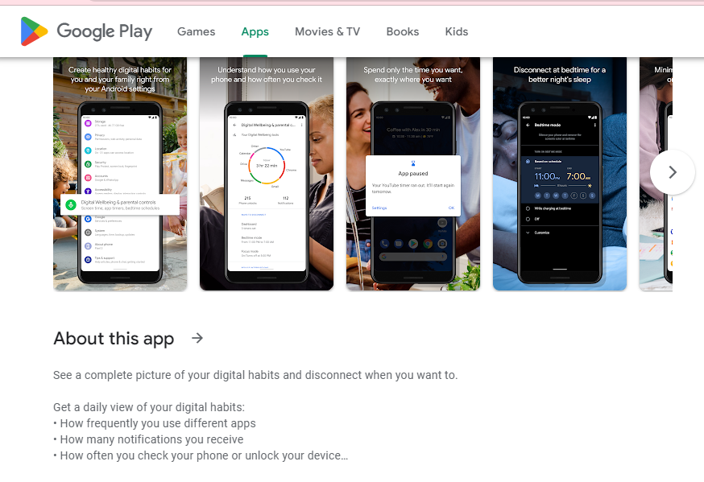
Esempio: Applicazione per il benessere digitale
Notes:
Ulteriori link: https://www.androidauthority.com/best-digital-wellbeing-apps-android-3063173/

Slide 13
SEZIONE
03
Uno sguardo più approfondito al sovraccarico digitale e allo stress da tecnostress

Slide 14
Sovraccarico digitale sul posto di lavoro
Poiché la tecnologia ci rende sempre più connessi, cresce il problema del sovraccarico digitale sul posto di lavoro.
Il sovraccarico digitale si verifica quando ci troviamo di fronte a una quantità eccessiva di informazioni provenienti da dispositivi digitali. Questo sovraccarico si verifica quando la quantità di comunicazioni supera la nostra capacità di elaborarle.
Il sovraccarico digitale è una forma di esaurimento cognitivo che deriva dal bombardamento incessante di interruzioni sotto forma di notifiche, e-mail, messaggi istantanei e testi.
Queste distrazioni interrompono il flusso di lavoro e di pensiero, rendendo difficile la concentrazione. Questo può portare al tecnostress, che si riferisce all'incapacità di un individuo di far fronte alle richieste legate alla tecnologia nel suo ambiente di lavoro.
Un recente studio di Eurofound (2020) conferma quanto sopra. Ad esempio, i lavoratori altamente remoti riportano livelli più elevati di ansia, stress e stanchezza rispetto alle loro controparti che lavorano in ufficio.

Slide 15
Diagnosticare il burnout digitale
I seguenti sono segni e sintomi che indicano che un dipendente sta sperimentando il burnout digitale (Meyer, G, 2023):
Prospettiva pessimistica nella vita e nel lavoro
ansia sociale
Depressione
Irrequietezza o difficoltà ad addormentarsi
diminuzione dell'interesse e della motivazione al lavoro
sensazione di stress e preoccupazione per il lavoro
Calo delle prestazioni lavorative
Scarsa qualità dei risultati del lavoro
Notes:
Fonte:
Meyer,G (2023). Che cos'è il sovraccarico digitale e come prevenirlo?
https://nbold.co/what-is-digital-overload-and-how-to-prevent-it/

Slide 16
7 segni di esaurimento dei lavoratori remoti
Ecco sette cose da tenere d'occhio che possono indicare che un dipendente si sente disconnesso dal proprio lavoro:
Non rispetta le scadenze o produce un lavoro inferiore alla norma
Smette di offrire input
Si dà malato o cambia orario
Non interagisce con i colleghi
Assenti alle riunioni
Parla solo di lavoro
Non sono interessati allo sviluppo della carriera

Slide 17
Fattori di burnout e stress digitale
Isolamento: Una delle sfide più importanti del lavoro a distanza è la potenziale sensazione di isolamento. I lavoratori a distanza spesso non possono godere delle interazioni casuali e del cameratismo che si creano in un ambiente d'ufficio. Questa mancanza di interazione faccia a faccia può portare a sentimenti di solitudine, di disconnessione e di estraneità, che possono erodere il senso di appartenenza e l'impegno del lavoratore nei confronti del team e dell'organizzazione.
Sovraccarico di lavoro: Senza la chiara struttura di un ambiente d'ufficio e gli orari di lavoro tradizionali, i lavoratori a distanza possono trovarsi a lavorare oltre il loro orario standard. I confini sfumati tra "tempo di lavoro" e "tempo personale" possono portare a periodi di lavoro prolungati, con poco riposo, causando stanchezza, stress e infine burnout.

Slide 18
Fattori di burnout e stress digitale
3. Mancanza di confini: In un ambiente di lavoro remoto, la linea di demarcazione tra la vita professionale e quella personale può spesso confondersi. Lo stesso spazio viene utilizzato sia per il lavoro che per il relax, con conseguente difficoltà a staccare mentalmente dal lavoro. Senza questi confini, i lavoratori possono avere la sensazione di essere "sempre attivi", il che porta all'esaurimento e a una minore capacità di rilassarsi e ricaricarsi.
4. Sfide della comunicazione: Una comunicazione efficace diventa ancora più critica in un ambiente remoto. Tuttavia, senza interazioni faccia a faccia, c'è una maggiore possibilità di errori di comunicazione. Nelle riunioni virtuali è più facile non cogliere segnali non verbali, come il linguaggio del corpo o il tono di voce, che possono portare a malintesi. Inoltre, è possibile che ci si senta esclusi da comunicazioni essenziali, che non si venga aggiornati sui cambiamenti o che si perdano le sessioni di brainstorming spontanee che avvengono organicamente in un ufficio.

Slide 19
Partecipate al Digital Wellbeing Assessment!
Il sovraccarico digitale e il tecnostress possono essere dovuti a diverse ragioni comuni. Nell'ambito del progetto DigiWorkWell, abbiamo sviluppato una valutazione del benessere digitale che vi fornirà risultati personalizzati sulla posizione della vostra organizzazione nell'approccio al benessere digitale.
Fare clic qui per un link alla valutazione

Slide 20
Gestire il sovraccarico digitale e lo stress
Ecco sei modi in cui potete contribuire a ridurre il sovraccarico digitale in voi stessi e nei vostri dipendenti:
Stabilire confini chiari
Incoraggiate i lavoratori a distanza a stabilire e mantenere uno spazio di lavoro designato, a stabilire orari di lavoro specifici e a comunicarli alla famiglia o ai coinquilini. In questo modo si crea una separazione tra "tempo di lavoro" e "tempo personale".
Promuovere pause regolari
Fare brevi pause durante la giornata può essere rigenerante. Utilizzate tecniche come la Tecnica del Pomodoro, in cui il lavoro viene suddiviso in brevi intervalli (ad esempio, 25 minuti) seguiti da una pausa di 5 minuti.
Incoraggiare l'interazione sociale
La solitudine può contribuire al burnout. Create opportunità di contatto per i lavoratori remoti, come pause caffè virtuali, attività di team building o canali di chat dedicati ad argomenti non lavorativi.
Fornire risorse per la salute mentale
Assicuratevi che i dipendenti remoti abbiano accesso a risorse per la salute mentale o a servizi di consulenza. Condividere regolarmente consigli per mantenere il benessere mentale
Controlli regolari
I supervisori dovrebbero programmare dei check-in regolari con i dipendenti remoti, non solo per discutere del lavoro, ma anche per valutare come si sentono e come stanno affrontando la situazione. Ascoltare le loro preoccupazioni e fornire supporto può fare una differenza significativa nel loro benessere.
Offrire orari flessibili
Ognuno di noi ha diversi picchi di produttività. Consentire un orario di lavoro flessibile può aiutare i lavoratori a gestire le proprie energie e ad allineare gli orari di lavoro ai loro ritmi personali.

Slide 21
Video: Come gestire il sovraccarico digitale
.
Notes:
Link:
https://www.youtube.com/results?search_query=strategies+per+combattere+il+sovraccarico+digitale

Slide 22
SEZIONE
04
Equilibrio vita-lavoro

Slide 23
Equilibrio vita-lavoro nell'era digitale
In un'era digitale in cui la tecnologia integra ogni parte della nostra vita, in cui possiamo essere raggiunti in qualsiasi momento e in qualsiasi luogo, trovare un sano equilibrio tra vita e lavoro è diventata una sfida. Secondo Rosen, un pioniere della "psicologia della tecnologia":
"Tante innovazioni tecnologiche hanno migliorato la nostra vita in innumerevoli modi, ma rischiano anche di sovraccaricare di interferenze il funzionamento del nostro cervello orientato agli obiettivi. Questa interferenza ha un impatto negativo sulla nostra cognizione e sui nostri comportamenti nelle attività quotidiane. Ha un impatto su ogni livello del nostro pensiero, dalle percezioni, al processo decisionale, alla comunicazione, alla regolazione delle emozioni e alla memoria."
Notes:
Fonte:
Vescovo I (2022). Esaurimento digitale: Ridefinire l'equilibrio tra lavoro e vita privata
https://enterprisersproject.com/article/2022/5/digital-exhaustion-work-life-balance
Centro di ricerca PAW (2021). Internet e la pandemia
https://www.pewresearch.org/internet/2021/09/01/the-internet-and-the-pandemic/

Slide 24
Equilibrio vita-lavoro nell'era digitale: 3 consigli
Pertanto, creare strategie per gestire l'equilibrio vita-lavoro è il passo successivo per avere una buona salute mentale. Di seguito sono riportati i consigli della dott.ssa Kokshagina, ricercatrice in innovazione e imprenditorialità presso la RMIT University.
Smettere di fare multitasking. Concentratevi su uno.
La ricerca ha dimostrato che più cambiamo compiti, più perdiamo la concentrazione sul lavoro che facciamo.
2. Creare blocchi di tempo per compiti specifici per
Gli esperimenti comportamentali hanno dimostrato che controllare le e-mail per un periodo di tempo ridotto (blocchi di tempo) riduce lo stress e aumenta la concentrazione.
3. Limitare le comunicazioni non necessarie
Ricordate che troppe informazioni diventano una distrazione.
Notes:
Fonte:
Kokshagina,O (2021). Troppe informazioni: La rivoluzione del lavoro COVID ha aumentato il sovraccarico digitale.
https://www.rmit.edu.au/news/all-news/2021/jan/digital-overload

Slide 25
Consigli per spegnersi quando si lavora in digitale
1. Non aggiungere lavoro al telefono
Anche se può sembrare difficile, ci sono così tanti modi in cui i vostri colleghi possono contattarvi che non è necessario avere tutto ciò che riguarda il lavoro sul vostro telefono.
Provate a disconnettervi dalle vostre e-mail e ad accedervi solo durante l'orario di lavoro. Ogni volta che inviamo un'e-mail, in genere non ci aspettiamo una risposta immediata, quindi aspetteremo volentieri il giorno lavorativo successivo per ricevere una risposta.

Slide 26
Consigli per spegnersi quando si lavora in digitale
2. Attivare la funzione "non disturbare".
Poiché il numero eccessivo di notifiche è uno dei problemi più comuni che possono causare il burnout digitale, una delle tecniche migliori per ridurre il tecnostress è disattivare le notifiche push sul telefono. Anche l'impostazione "non disturbare" disattiva le notifiche.
Facciamo un ulteriore passo avanti per aiutarvi a disattivare l'impostazione "non disturbare" sul vostro telefono. Potete decidere cosa entra nel "non disturbare" in modo da non perdere le telefonate importanti, ma può anche bloccare le notifiche di messaggi, app ed e-mail.

Slide 27
Consigli per spegnersi quando si lavora in digitale
3. Ridurre al minimo le discussioni sul lavoro a casa
Al di fuori della riduzione delle notifiche di lavoro che richiedono attenzione, esistono altre strategie per spegnersi e diventare più presenti a casa.
Può essere utile discutere brevemente della giornata appena arrivati a casa. Sebbene sia naturale condividere le esperienze quotidiane, è fondamentale riconoscere come certe conversazioni di lavoro possano indurre stress o negatività.
Dopo giornate particolarmente difficili o stressanti, rivedere questi momenti potrebbe inavvertitamente trasferire energia negativa in casa. Si consiglia di limitare le discussioni legate al lavoro a casa per mantenere la separazione e favorire la disconnessione dal lavoro.

Slide 28
Consigli per spegnersi quando si lavora in digitale
4. Sviluppare un rituale serale
La mindfulness può aiutare ad alleviare alcuni degli stress che dobbiamo affrontare al lavoro, ma a volte ci sono altre cose che possiamo fare per ridurre l'impatto della tecnologia. In questo caso, prendetevi il tempo per fare qualcos'altro, che sia un nuovo corso o un hobby, una corsa serale o semplicemente un nuovo rituale domestico.
Tutti si sentono come se non potessero inserire altro nella loro giornata, ma la verità è che se lo si vuole davvero, il tempo lo si trova.

Slide 29
Il diritto alla disconnessione
Le tecnologie digitali hanno permesso a molti lavoratori di svolgere il proprio lavoro in qualsiasi momento e in qualsiasi luogo, con conseguenti vantaggi e svantaggi.
Il diritto alla disconnessione è una proposta di diritto umano che riguarda la capacità delle persone di disconnettersi dal lavoro e principalmente di non impegnarsi in comunicazioni elettroniche legate al lavoro, come e-mail o messaggi, durante le ore non lavorative.
L'ambiente di lavoro moderno è stato drasticamente modificato dalle nuove tecnologie della comunicazione e dell'informazione. Il confine tra vita lavorativa e vita domestica si è ridotto con l'introduzione degli strumenti digitali nel mondo del lavoro. Tutti i Paesi stanno seguendo il diritto alla disconnessione, ma alcuni non hanno una legge specifica in materia.
Cliccare qui per vedere come i diversi Paesi dell'UE stanno affrontando il diritto alla disconnessione.

Slide 30
SEZIONE
05
Proteggere dagli impatti negativi della tecnologia

Slide 31
Equipaggiarsi contro gli aspetti negativi della tecnologia.
Sebbene sia molto facile concentrarsi sugli aspetti negativi delle tecnologie digitali, esse sono una parte fondamentale della vita moderna. La maggior parte di noi utilizza diverse tecnologie digitali durante le attività quotidiane.
È importante dotarsi di una corretta comprensione dei pericoli della tecnologia digitale, ma è anche importante disporre di tecniche e metodi che ci consentano di continuare a utilizzare le tecnologie digitali in modo sicuro.
Vediamo più da vicino alcuni degli effetti negativi dell'uso della tecnologia digitale e come evitarli.

Slide 32
Distrazione digitale
La distrazione digitale si verifica quando si utilizza un dispositivo digitale (smartphone, laptop, tablet) mentre si è impegnati in un'altra attività. Si verifica quando i dispositivi digitali vengono utilizzati per attività non correlate all'orario di lezione o di lavoro. Spesso si tratta di messaggi di testo, e-mail, navigazione sul web, utilizzo di social media e giochi.
A causa della digitalizzazione che la pandemia ha portato, è facile cadere nell'abitudine di controllare il telefono mentre si lavora.
Uno dei modi migliori per gestire la distrazione digitale è quello di disconnettersi temporaneamente dalla tecnologia, il che porta a un minor numero di distrazioni digitali.
Sebbene la capacità di lavorare in multitasking sia considerata una caratteristica positiva per molti, è anche una delle principali fonti di stress indotto dalla tecnologia digitale che può essere controllata, una volta presa l'abitudine di fare delle pause.
Diamo un'occhiata ad alcune ricerche condotte negli Stati Uniti per aiutare a gestire la distrazione digitale.

Slide 33
Risultati della distrazione digitale
Ecco alcuni risultati sorprendenti di una ricerca condotta per aiutare i lavoratori a distrarsi con il digitale:
Il 20% dei dipendenti vuole che il proprio datore di lavoro li aiuti a controllare le distrazioni digitali durante il lavoro.
Il 25% dei lavoratori dell'industria vuole che il proprio datore di lavoro li aiuti in questo senso.
Oltre il 50% dei dipendenti che lavorano da casa a causa del COVID dichiara di trascorrere più tempo del solito durante l'orario di lavoro a socializzare con la famiglia e gli amici attraverso i social media, i messaggi, le e-mail e le chiamate.
La persona media sul posto di lavoro trascorre 2,6 ore al giorno accedendo a contenuti digitali non correlati al proprio lavoro.

Slide 34
Risultati sulla distrazione digitale
Ecco alcuni risultati sorprendenti di una ricerca condotta per aiutare i lavoratori a distrarsi con il digitale:
Il 26% dichiara che sul posto di lavoro si sono verificati incidenti causati dalla distrazione dello smartphone.
Il 58% ha dichiarato che il proprio datore di lavoro ha una politica che limita l'uso personale dello smartphone durante l'orario di lavoro.
Il 27% vorrebbe che il proprio datore di lavoro li aiutasse a ridurre l'uso dello smartphone durante le ore di lavoro
Il 10% dichiara che sul posto di lavoro si sono verificati incidenti causati da distrazione da smartphone

Slide 35
Che cos'è la soglia di attenzione?
La soglia di attenzione è il tempo in cui una persona può concentrarsi su un compito prima di sentire il bisogno di una pausa o di distrarsi.
Questo tempo può variare a seconda della persona. È difficile stabilire un tempo esatto per la capacità di attenzione di ogni persona, poiché può dipendere dalla complessità del compito e dalle capacità cognitive naturali di ciascuno.
Garantire che i lavoratori possano svolgere il loro lavoro quotidiano senza distrarsi può migliorare la produttività e contribuire ad alleviare i sintomi di burnout e stress.

Slide 36
Tecnologia digitale e capacità di attenzione
La tecnologia digitale ha un impatto sulla capacità di attenzione in diversi modi.
Richiamo delle informazioni: l'utilizzo di motori di ricerca su Internet può portare a un richiamo più scarso delle informazioni. La maggior parte dei ricercatori concorda sul fatto che in queste situazioni non è che la memoria diventi meno efficace, ma solo che la usiamo in modo diverso.
Altri potenziali effetti nocivi dell'uso intensivo dello schermo e della tecnologia sono l'aumento dei sintomi di deficit di attenzione, la riduzione dell'intelligenza emotiva e sociale, la dipendenza dalla tecnologia, l'isolamento sociale, la riduzione dello sviluppo cerebrale e l'interruzione del sonno.

Slide 37
Migliorare la capacità di attenzione dei lavoratori
Ecco alcuni suggerimenti su come i dipendenti possono migliorare la loro capacità di attenzione:
Praticare l'ascolto attento. Un modo per allungare e affinare la nostra capacità di attenzione è praticare un ascolto attivo e attento. Questo aiuta a focalizzare la capacità della mente di ricevere e assorbire le informazioni.
Dedicare più tempo alla lettura. Un altro modo per affinare la capacità di concentrazione della nostra mente è la lettura attenta.
Attività fisica. Un altro modo per aumentare la nostra capacità di attenzione è quello di fare esercizio fisico a livelli moderati.

Slide 38
Stress e perdita di concentrazione
La mancanza di concentrazione porta all'incapacità di rispettare le scadenze, a un aumento della pressione lavorativa e quindi a un aumento dello stress e della salute. I motivi per cui i dipendenti perdono la concentrazione possono essere molteplici. Una riflessione su queste cause può aiutarci a concentrarci e a migliorare la nostra produttività sul lavoro.
Molto spesso lo stress può essere la causa dell'incapacità di concentrazione. Ci possono essere molte cose nella nostra mente che ci impediscono di concentrarci correttamente.

Slide 39
Come gestire la perdita di concentrazione
In primo luogo, l'organizzazione è fondamentale. Stabilite un elenco di priorità del lavoro, pianificate gli orari in anticipo e occupatevi di ogni compito uno per uno.
Cercate di non fare multitasking in questi momenti. Concentratevi invece sul lavoro più importante, portatelo a termine e poi passate al compito successivo. In questo modo, nessun lavoro viene tenuto per l'ultimo minuto.
Se i dipendenti fanno ancora fatica a rimanere concentrati o si distraggono, può essere utile affiancare i dipendenti per un breve periodo di tempo per assicurarsi che capiscano come completare il loro carico di lavoro senza perdere la concentrazione.

Slide 40
Multitasking
Il multitasking sembra un ottimo modo per fare molte cose contemporaneamente, ma la ricerca ha dimostrato che il nostro cervello non è così bravo a gestire più compiti come ci piace pensare.
In effetti, alcune ricerche suggeriscono che il multitasking può ostacolare la nostra produttività riducendo la comprensione, l'attenzione e le prestazioni complessive.
Le persone che lavorano in multitasking sono più distraibili e possono avere problemi a concentrare l'attenzione anche quando non lavorano su più compiti contemporaneamente.
Seguite questi semplici passi per rendere le giornate lavorative meno stressanti:
Svolgere un compito alla volta
Non iniziare un secondo compito prima di aver completato il primo.
Iniziate prima con le cose semplici e brevi
Non usare il telefono mentre si lavora o tenerlo in modalità silenziosa.
Monitorare i livelli di stress e fare una pausa quando necessario

Slide 41
SEZIONE
06
Casi di studio e attività

Slide 42
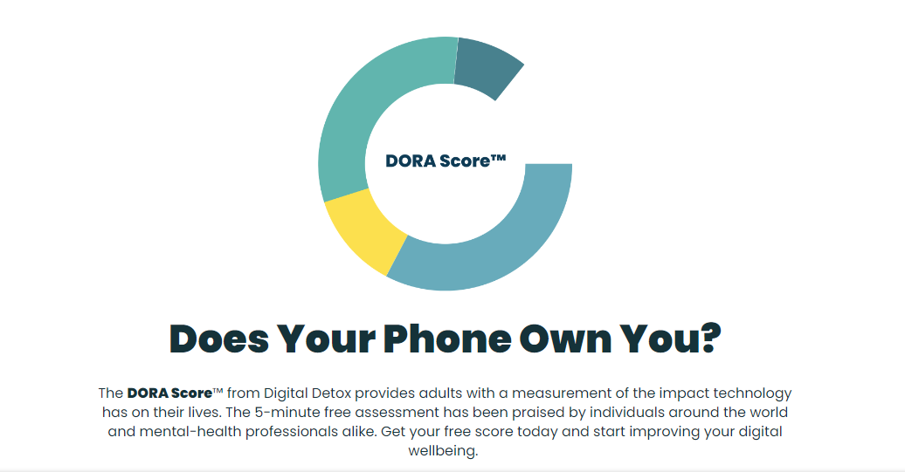
Valutazione DORA: Il tuo telefono ti possiede Test
.
Notes:
Collegamento: https://www.digitaldetox.com/score/

Slide 43
"Il benessere digitale consiste nel creare e mantenere un rapporto sano con la tecnologia" - Greta Rossi, co-fondatrice di Recipes for Well Being
43

Slide 44
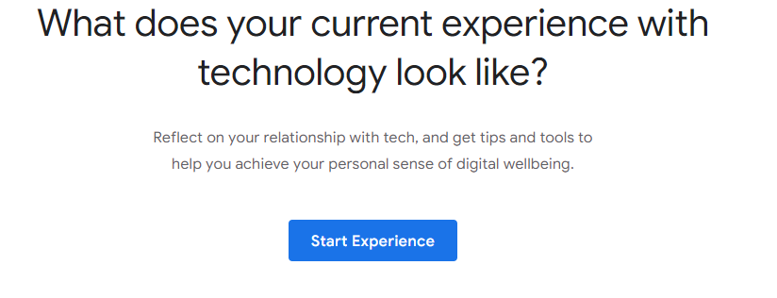
Valutazione: Riflettere sulle proprie abitudini
.
Notes:
Link: https://wellbeing.google/

Slide 45
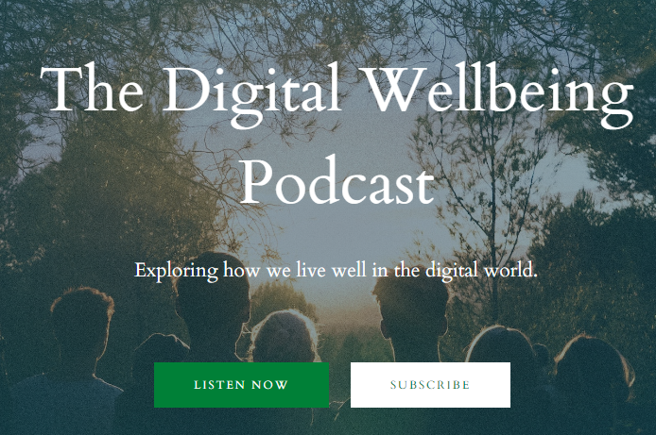
Ascolta il Podcast di Digital Well Being
.
Notes:
Collegamento: http://thedigitalwellbeingpodcast.com/

Slide 46
Caso di studio: Vodafone- "Giornate della disintossicazione digitale"
Introduzione
Il caso di studio di Vodafone presenta un esempio convincente di come le organizzazioni moderne siano alle prese con le sfide poste dall'era digitale. Questo caso di studio è particolarmente rilevante nel contesto delle crescenti preoccupazioni sul benessere dei dipendenti di fronte all'incessante connettività digitale. Vodafone, un'importante azienda del settore delle telecomunicazioni, ha riconosciuto due sfide significative per la sua forza lavoro: l'aumento del burnout e dello stress dei dipendenti a causa del costante impegno digitale e la necessità di un equilibrio più sano tra lavoro e vita privata in un settore notoriamente frenetico e "always-on".
Sfida
La sfida affrontata da Vodafone era duplice. In primo luogo, l'uso costante dei dispositivi digitali e la pressione di essere sempre disponibili avevano portato a un aumento del burnout e dello stress dei dipendenti. Questo non solo aveva un impatto sul benessere individuale, ma aveva anche il potenziale di influire sulla produttività e sulla soddisfazione generale dei dipendenti. In secondo luogo, Vodafone doveva trovare un modo per creare un equilibrio più sano tra lavoro e vita privata in un settore noto per la sua natura frenetica e sempre attiva. La sfida consisteva nel trovare un equilibrio tra il mantenimento della produttività e il benessere dei dipendenti.

Slide 47
Caso di studio: Vodafone- "Giornate della disintossicazione digitale"
Soluzione
La soluzione innovativa di Vodafone è stata l'introduzione di giornate "Digital Detox". Questa politica incoraggiava i dipendenti a prendersi dei giorni di pausa dai dispositivi digitali legati al lavoro, compresi smartphone, laptop e tablet. L'obiettivo era quello di offrire ai dipendenti una pausa dalla costante raffica di notifiche digitali e consentire loro di disconnettersi veramente durante il tempo libero. Durante questi giorni di disintossicazione, i dipendenti sono stati incoraggiati a dedicarsi ad attività non digitali, a trascorrere del tempo con la famiglia e gli amici e a concentrarsi sul proprio benessere personale.
Attuazione
L'implementazione della politica di "Digital Detox" in Vodafone ha avuto un approccio graduale. L'azienda ha iniziato con la sensibilizzazione sull'importanza del benessere digitale e con la spiegazione dei vantaggi della disconnessione dai dispositivi digitali legati al lavoro. Ha fornito linee guida e raccomandazioni ai dipendenti su come utilizzare efficacemente i giorni di disintossicazione. È importante notare che Vodafone ha creato una cultura di supporto in cui i dipendenti non sono stati penalizzati per la disconnessione e i manager sono stati incoraggiati a dare l'esempio partecipando all'iniziativa.
Come risultato dell'iniziativa "Digital Detox", Vodafone ha visto risultati positivi. I dipendenti hanno riferito di aver ridotto i livelli di stress, migliorato l'equilibrio tra lavoro e vita privata e aumentato il benessere generale. L'azienda ha anche osservato una riduzione dell'assenteismo legato al burnout e un aumento del morale e del coinvolgimento dei dipendenti. L'impegno di Vodafone nell'affrontare il burnout digitale attraverso politiche innovative come "Digital Detox" ha dimostrato la sua dedizione al benessere della sua forza lavoro, mantenendo al contempo il suo vantaggio competitivo nel settore delle telecomunicazioni.

Slide 48
Punti di forza
La salute mentale e la produttività dei dipendenti sono interconnesse. Un buono stato di salute mentale aumenta la produttività e ha un impatto positivo a lungo termine.
Le organizzazioni, le scuole e le aziende dovrebbero rafforzare la politica di salute mentale e investire in programmi per i propri dipendenti.

Slide 49
Punti di forza
Sviluppare strategie di gestione del proprio benessere digitale per raggiungere un buono stato di salute mentale.
Il benessere digitale è una questione di equilibrio e di ricerca di un rapporto sano con la tecnologia e i dispositivi digitali.

Slide 50
Prendetevi cura del vostro io digitale, in modo che il vostro io reale possa prosperare". - Alexandra Samuel
50

Slide 51
Segui il nostro viaggio
www.digiworkwell.eu

